Slide 1
Tema1-A Atividade Económica e a Ciência Económica
https://www.youtube.com/watch?v=yN59MqKlR60

Slide 2
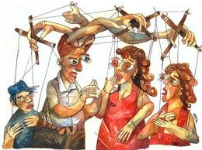
Economia no Contexto da Ciências Sociais
SOCIAL = DECORRE DA VIDA EM SOCIEDADE
A realidade social é muito complexa, dado que abrange todo um enorme conjunto de indivíduos e grupos em permanente interacção.
Para explicar um fenómeno social, temos que recorrer ao contributo de todas as ciências sociais.

Slide 3
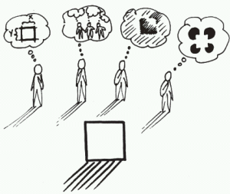
Economia no Contexto da Ciências Sociais
A realidade estudada por cada uma das ciências sociais não é diferente.
A realidade social é uma só e não se encontra compartimentada. Ela é sempre a mesma, só que é vista com a perspectiva própria, o centro de interesse, ou os “olhos” de ciências sociais diferentes.

Slide 4
Economia no Contexto da Ciências Sociais
Cada ciência social tem a sua forma de analisar a mesma realidade social.
“É sempre o centro de interesse que distingue uma ciência social de qualquer outra”.
Notes:
Falamos, assim, de análise económica, análise política, análise sociológica, conforme o centro de interesse ou perspectiva de estudo

Slide 5
Economia no Contexto da Ciências Sociais
Embora a realidade social seja susceptível de ser artificialmente compartimentada para maior facilidade de análise, ela é sempre a mesma realidade ou a mesma unidade.

Slide 6
Economia no Contexto da Ciências Sociais
A realidade social é una e indivisível, porque constitui um todo que não é igual à soma das partes.
Nenhum estudo parcelar da realidade social pode estabelecer uma linha divisória e separa-se dos demais estudos parcelares.

Slide 7
Economia no Contexto da Ciências Sociais
A realidade social é muito complexa, porque são muitos os seus aspectos, que, não existindo à margem uns dos outros, são, pelo contrário, interdependentes, interferindo uns nos outros.

Slide 8
Economia no Contexto da Ciências Sociais
Ciências sociais estudam a mesma realidade social, com perspectivas diferentes.
Cada ciência social nos dá uma visão parcial e incompleta dessa mesma realidade.

Slide 9
Economia no Contexto da Ciências Sociais
Para compreender um fenómeno social, é necessário as várias análises parcelares e unilaterais das ciências sociais
As ciências sociais são complementares, pois a leitura que cada completa ou complementa as leituras efectuadas pelas outras.

Slide 10
Economia no Contexto da Ciências Sociais
O objeto de estudo das ciências sociais é o comportamento do ser humano em sociedade, representado através dos fenómenos sociais
ECONOMIA
SOCIOLOGIA
DIREITO
Realidade Social
HISTÓRIA
GEOGRAFIA
PSICOLOGIA

Slide 11
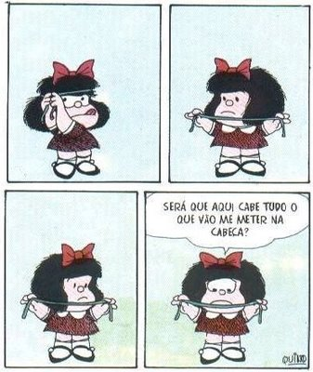
Economia no Contexto da Ciências Sociais
Nenhuma ciência social, isoladamente, pode explicar o que se passa na sociedade. (explicação estaria incompleta)
Só com os conhecimentos de todas as ciências sociais se pode ter um conhecimento integral dos fenómenos sociais. (complementariedade e interdependência )

Slide 12
Economia no Contexto da Ciências Sociais
Interdisciplinaridade, nas Ciências Sociais, significa o intercâmbio de saberes com vista à complementaridade do conhecimento, para melhor explicar os fenómenos sociais na sua totalidade.

Slide 13
Economia no Contexto da Ciências Sociais
Os fenómenos sociais são aqueles que resultam da vida em sociedade e que dada a sua complexidade, têm de ser analisados no seu contexto global. Nenhum fenómeno pode ser observado de forma isolada, pois faz parte de um todo que é preciso estudar a vários níveis. Os fenómenos sociais são, muito complexos e pluridisciplinares, considerando-se por isso “fenómeno sociais totais”
Notes:
Este não se restringe à sua instância social, poderá ter implicações de vária ordem, aos níveis económico, político, ideológico, demográfico, etc.
Este não se restringe à sua instância social, poderá ter implicações de vária ordem, aos níveis económico, político, ideológico, demográfico, etc.

Slide 14
Economia no Contexto da Ciências Sociais
Os fenómenos sociais abordados numa perspetiva económica chamam-se fenómenos económicos. Estes interessam particularmente à ciência económica, mas constituem apenas uma das vertentes do “ fenómeno social total”. Apesar de serem observados por outras disciplinas, os fenómenos económicos dizem respeito sobretudo à economia.
Os principais fenómenos económicos são Produção, a Distribuição, a Repartição de Rendimentos, o Consumo a Poupança

Slide 15
Objeto de Estudo da Economia O problema Económico e a necessidade de efetuar escolhas
A atividade económica é um conjunto de atividades conscientes e intencionais realizadas pelo homem em sociedade, que têm por objetivo a satisfação das necessidades humanas particularmente através do consumo, mediante a produção, a distribuição e repartição de rendimentos.

Slide 16
Objeto de Estudo da Economia O problema Económico e a necessidade de efetuar escolhas
Produção
Distribuição
Repartição de rendimento
Consumo

Slide 17
Objeto de Estudo da Economia O problema Económico e a necessidade de efetuar escolhas
A escassez constitui o problema económico central de qualquer sociedade.

Slide 18
Objeto de Estudo da Economia O problema Económico e a necessidade de efetuar escolhas
Mas porque existe escassez?
As necessidades humanas que se satisfazem através do consumo (alimentos, roupa, livros, televisão,….) são ilimitadas, enquanto que os recursos produtivos (matérias primas, máquinas, fábricas) são escassos para produzir o volume de bens e serviços desejados pela sociedade.

Slide 19
Objeto de Estudo da Economia O problema Económico e a necessidade de efetuar escolhas
A Escassez obriga a efetuar escolhas. Estas devem ser realizadas procurando-se obter o máximo beneficio com o mínimo dispêndio de recursos.

Slide 20
Objeto de Estudo da Economia O problema Económico e a necessidade de efetuar escolhas
As escolhas traduzem um sacrifício , uma vez que a opção por um bem implica deixar de parte outras alternativas.
A escolha que se efetua é de acordo com uma certa racionalidade económica que permitirá otimizar a relação custo beneficio.

Slide 21
Objeto de Estudo da Economia O problema Económico e a necessidade de efetuar escolhas
A necessidade de decisão por uma alternativa é problema económico.
A situação resultante da relação entre necessidades ilimitadas e recursos escassos, implicando a sua existência a verificação simultânea de escassez e escolhas de alternativas

Slide 22
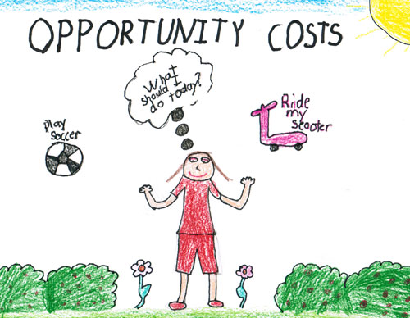
Custo de oportunidade
Continuamente se realizar escolhas.
Por exemplo, os bens alimentares e uns jeans, uma viagem e uma férias na praia, o lazer e o estudo o dormir mais e o levantar.
Este sacrifício de alternativas a que se renuncia , e que ocorre tanto no consumo como na produção é designado por custo de oportunidade
Qualquer escolha implica sacrifício.

Slide 23
ATIVIDADE ECONÓMICA
Recursos Escassos
Múltiplas Necessidades
Opções
(É preciso fazer escolhas)
O que produzir?
-Como Produzir?
-Para quem produzir?
Racionalidade Económica
Custo de Oportunidade

Slide 24
Necessidades e bens: Noção e Classificação
Sensação de mal –estar que ocorre na ausência de um bem ou serviço de que sentimos falta.
Necessidade
ou
Estado de carência que ocorre sempre que somos privados de um bem ou serviço de que precisamos. Esta carência pode ser suprimida através de atos de consumo
As necessidades humanas variam no tempo
As necessidades humanas variam no espaço
As necessidades humanas variam de pessoa para pessoa

Slide 25
Características das necessidades
Características das Necessidades
Multiplicidade
Saciabilidade
Hierarquização
Substituibilidade

Slide 26
Multiplicidade
As necessidades são múltiplas desenvolvendo-se indefinidamente

Slide 27
Saciabilidade
A intensidade das necessidades diminui à medida em que são satisfeitas

Slide 28
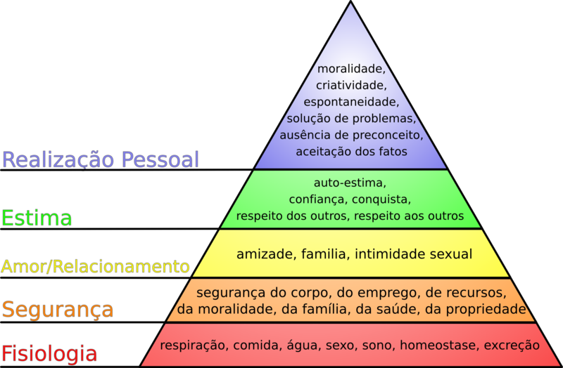
Hierarquização
As necessidades são graduadas por ordem de importância, de acordo com a intensidade e urgência.

Slide 29
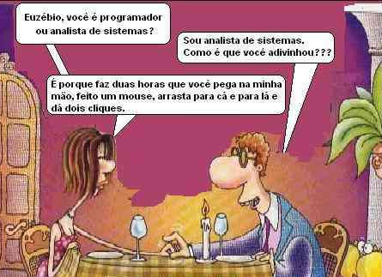
Substituibilidade
Existe mais do que um bem capaz de satisfazer a mesma necessidade, substituindo-se o consumo de um bem pelo consumo de outro.

Slide 30
Tipos de Necessidades
Tipos de Necessidades
Quanto ao custo | Económicas | Dispêndio de dinheiro: Ex. Comer
 | Não Económicas | Não necessita de dispender dinheiro: Ex. Respirar
Quanto à importância | Primárias | A sua satisfação é indispensável à sobrevivência. Ex. Comer
 | Secundárias | Não poem em risco a sobrevivência, mas são importantes na medida que traduzem qualidade de vida. Ex: ter casa
 | Terciárias | Aquelas cuja a satisfação é entendida como supérflua ( perfumes, joias)
Quanto à abrangência | Públicas ou Coletivas | Resultam da vida em sociedade que são sentidas em conjunto por todos os indivíduos (necessidade de segurança, justiça)
 | Individuais | Necessidades que respeitam aos indivíduos considerados individualmente. (alimentação, lazer)

Slide 31
Bens: noção
Meios suscetíveis de satisfazer necessidades de modo a eliminar a sensação de carência
Bens

Slide 32
Classificação dos Bens
Quanto ao custo ou escassez | Bens livres | Não é preciso pagar: Ex o ar
 | Bens Económicos | É preciso pagar: Ex. bolo
Quanto à sua natureza ou realidade física | Materiais | É tudo aquilo que é tangível: bolo, carro
 | Imateriais | São bens que não assumem a forma material: Ex. serviços prestados
Quanto à sua função | Bens de Consumo | Satisfazem diretamente a necessidade: ex.pão
 | Bens de Produção | Servem para a produção de outros bens : ex farinha para fazer pão
Quanto à sua duração | Bens duradouros | Utilizam-se mais que uma vez: Ex.carro
 | Bens não duradouros | Desaparece com a satisfação da necessidade: ex. bolo
Quanto às relações que se estabelecem entre si | Bens sucedâneos (substituíveis ou concorrentes ) | A utilização de um exclui a utilização de outro Ex: manteiga e margarina
 | Bens complementares | O uso de um implica o uso de outro ( carro e a roda , tinta e pincel

Slide 33
Resumo
Os fenómenos sociais que são observados sob a perspetiva económica chamam-se fenómenos económicos;
A economia é a Ciência social que se dedica ao estudo da ação económica do homem, utilizando o método científico e terminologia própria;
O problema económico fundamental é a escassez de recursos perante o conjunto ilimitado de necessidades. Este problema exige que se hierarquizem as necessidades e se façam escolhas;

Slide 34
Resumo (continuação…)
O processo de escolha tem por base o princípio da racionalidade económica, segundo o qual se presume que cada pessoa escolhe sempre a opção que lhe permite obter a máxima satisfação ao menor custo.
O custo de oportunidade apresenta o sacrifício da melhor alternativa deixada de lado no momento em que se efetuou uma escolha.
A economia procura dar resposta a três grandes questões: O que produzir? Como produzir? Para quem?

Slide 35
Resumo (continuação…)
A atividade económica engloba o conjunto de operações que visam a obtenção de bens e serviços aptos a satisfazer as necessidades humanas- produção, distribuição, repartição e utilização de rendimentos.
Uma necessidade apresenta as seguintes características: multiplicidade, saciabilidade, hierarquização e substituibilidade.
As necessidades podem classificar-se quanto à sua importância em primárias, secundárias e terciárias; quanto ao seu custo, em económicas e não económicas; quanto à sua abrangência, em individuais e coletivas.

Slide 36
Resumo (continuação…)
Os bens são os meios capazes de pôr fim aos estados de carência, às necessidades.
Quanto ao seu custo, os bens podem dividir-se em dois tipos: bens livres e bens económicos.
Os bens económicos podem ser classificados segundo quatro critérios diferentes. De acordo com o critério quanto à sua natureza, os bens podem ser materiais e imateriais; pelo critério quanto à sua função, existem bens de produção e bens de consumo; o critério quanto à duração classifica os bens em duradouros e não duradouros; quanto às relações que os bens estabelecem entre si, pode falar-se bens sucedâneos e bens complementares.

Slide 37
Resumo
Alguns dos problemas que interessam à Economia, como a criação e repartição da riqueza, o desemprego, o bem-estar, os desenvolvimentos dos países, entre outros, inserem-se na vida coletiva dos povos, portanto fenómenos sociais e objeto de estudo das várias ciências sociais.
A ciência económica procura dar resposta a estes e outros fenómenos sociais, estudando a sua dimensão económica pois esta constitui o seu campo de estudo específico. Os fenómenos económicos ligados à produção, à distribuição, ao consumo, à repartição do rendimento, ao investimento entre outros, são o seu objeto de estudo.
Problema económico- Necessidades ilimitadas face à escassez de recursos o que conduz à necessidade de se fazer escolhas.

Slide 38
Resumo
A racionalidade económica
A adequação dos recursos escassos às necessidades, que são ilimitadas implica optar, fazer escolhas. Os indivíduos, ao efetuarem escolhas, pretendem obter, para si próprios, o máximo benefício, procurando mínimo dispêndio de recursos, o que exige uma gestão eficiente dos mesmos. É na gestão eficiente dos recursos escassos que consiste a racionalidade económica. Por exemplo, nós, os consumidores, temos um comportamento racional quando, com um determinado montante de moeda, pretendemos obter a maior quantidade possível de bens e serviços.

